Slide 1
Praktikum Fitokimia
Retno Fitriati

Slide 2
Skrining fitokimia
Skirining fitokimia merupakan proses penapisan/pencarian kandungan zat dalam satu golongan atau kandungan zat dalam suatu tumbuhan dari berbagai jenis tumbuhan , serta mengetahui atau mempelajari zat apa saja atau golongan zat apa saja yang terdapat dalam satu jenis tumbuhan.

Slide 3
Persyaratan skrining fitokimia
Metodenya sederhana
Dapat dilakukan secara cepat
Peralatan sederhana dan sedikit
Metodenya selektif terhadap kandungan zat yang diteliti
Hasilnya memberikan gambaran kuantitatif
Memberikan informasi tambahan yang bernilai
Skrining dapat dilakukan pada smplisia segar maupun simplisia kering. Sebelum dilakukan skrining simplisia terlebih dahulu haruis diekstraksi. Ada dua prosedur ekstraksi, yaitu :

Slide 4
Ekstraksi
Ekstraksi secara Panas
  Digesti
  Rebusan
  Infus
  Decock
  Refluks
  Sokhlet
Ekstraksi secara dingin
  Maserasi
  Perkolasi

Slide 5
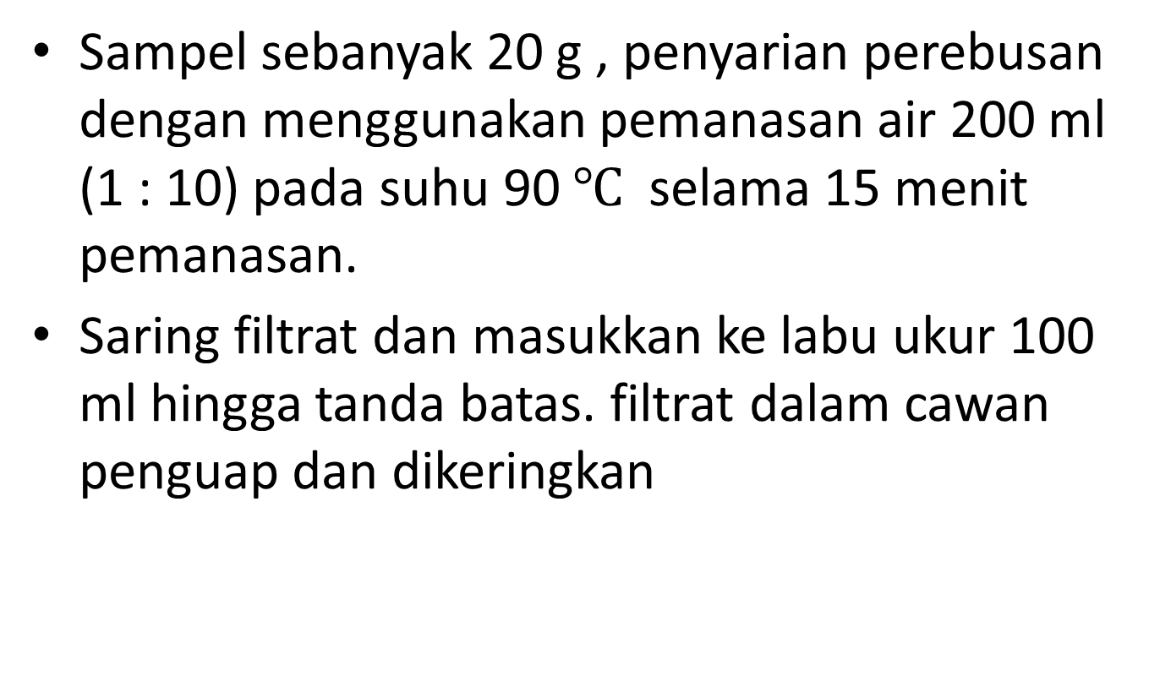
Cara kerka Rebusan
Sampel sebanyak 20 g , penyarian perebusan dengan menggunakan pemanasan air 200 ml (1 : 10) pada suhu 90 $℃$ selama 15 menit pemanasan.
Saring filtrat dan masukkan ke labu ukur 100 ml hingga tanda batas. filtrat dalam cawan penguap dan dikeringkan

Slide 6
Digesti
Digesti adalah maserasi kinetik (dengan pengadukan kontinu) pada temperatur yang lebih tinggi dari temperatur ruangan (kamar) yaitu secara umum dilakukan pada tem,peratur 40 – 50 derajat C.

Slide 7
Cara Kerja Digesti
Prinsip metode ekstraksi ini adalah dengan menggunakan suatu pelarut yang mana simplisia yang akan diekstraksi dimasukkan ke dalam bejana lalu ditambah dengan pelarut 75 bagian, direndam selama waktu tertentu yang pada umumnya selama 5 hari, kemudian sesekali dikocok atau diaduk.

Slide 8
Infus
Infus adalah ekstraksi dengan pelrut air pada temperatur penangas air (bejana infus tercelup dalam penangas air mendidih, temperatur terukur, 96– 980 C) selama waktu tertentu (15-20 menit).

Slide 9
Cara Kerja Infus
Infus dibuat dengan cara :
Membasahi bahan bakunya, biasanya dengan air 2 kali bobot bahan, untuk bunga 4 kali bobot bahan.
Bahan baku ditambah denga air dan dipanaskan selama 15 menit pada suhu 90⁰-98⁰C. Umumnya untuk 100 bagian sari diperlukan 10 bagian bahan.
    Hal ini disebabkan karena :
    Kandungan simplisia kelarutannya terbatas, misalnya kulit kina digunakan 6 bagian.
    Disesuaikan dengan cara penggunaannya dalam pengobatan, misalnya daun kumis kucing, sekali minum infus 100 cc, karena itu diambil ¹/₂ bagian.
    Berlendir, misalnya karagen digunakan ¹/₂ bagian.
    Daya kerjanya keras, misalnya digitalis digunakan ¹/₂ bagian.
Untuk memindahkan penyaringan kadang-kadang perlu ditambah bahan kimia misalnya :
    Asam sitrat untuk infus ikan.
    Kalium atau Natrium karbonat untuk infus kelembak.
4. Penyaringan dilakukan pada saat cairan masih panas, kecuali
bahan yang mengandung bahan yang mudah menguap.

Slide 10
Dekock
Dekokta. Memiliki prinsip ekstraksi yang sama seperti infusa, hanya saja proses ekstraksi dilakukan lebih lama sekitar 30 menit dengan suhu antara 90 sampai 98 derajat selsius. Metode ini biasa digunakan untuk bahan yang keras dan tahan terhadap pemanasan.

Slide 11
Refluks
Refluks adalah ekstraksi dengan pelarut pada temperatur titik didihnya , selama waktu tertentu dan jumlah pelarut terbatas yang relatif konstan dengan adanya pendingin balik. Umumnya dilakukan pengulangan proses pada residu pertama sampai 3- 5 kali sehingga proses ekstraksi berjalan secara sempurna.

Slide 12
Soxhlet
Soxhlet adalah ekstraksi menggunakan pelarut yang selalu baru yang umumnya dilakukan dengan alat khusus sehingga terjadi ekstraksi kontinyu dengan jumlah pelarut relatif konstan dengan adanya pendingin balik.

Slide 13
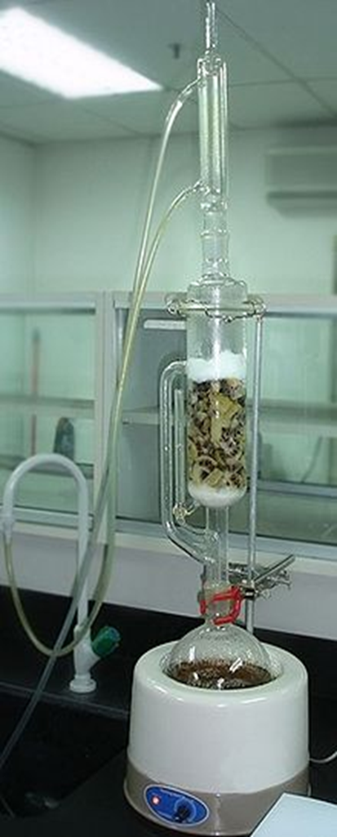
Alat Sokhletasi
Nama-nama instrumen dan fungsinya :
Kondensor berfungsi sebagai pendingin, dan juga untuk mempercepat proses pengembunan.
Timbal berfungsi sebagai wadah untuk sampel yang ingin diambil zatnya.
Pipa F berfungsi sebagai jalannya uap, bagi pelarut yang menguap dari proses penguapan.
Sifon berfungsi sebagai perhitungan siklus, bila pada sifon larutannya penuh kemudian jatuh ke labu alas bulat maka hal ini dinamakan 1 siklus.
Labu alas bulat berfungsi sebagai wadah bagi sampel dan pelarutnya
Hot plate / Heating Mantle berfungsi sebagai pemanas larutan

Slide 14
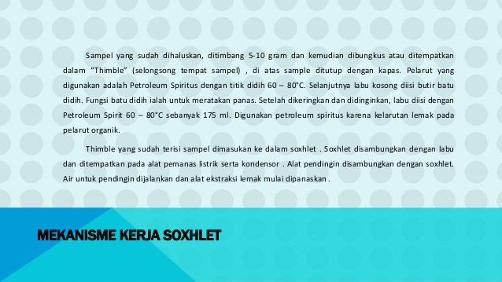

Slide 15
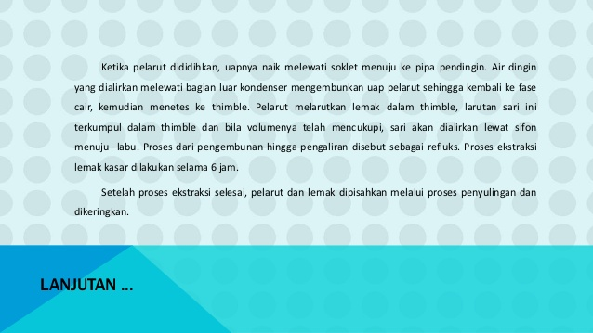

Slide 16
MASERASI
Maserasi adalah salah satu jenis metoda ekstraksi dengan sistem tanpa pemanasan atau dikenal dengan istilah ekstraksi dingin, jadi pada metoda ini pelarut dan sampel tidak mengalami pemanasan sama sekali. Sehingga maserasi merupakan teknik ekstraksi yang dapat digunakan untuk senyawa yang tidak tahan panas ataupun tahan panas. Namun biasanya maserasi digunakan untuk mengekstrak senyawa yang tidak tahan panas (termolabil) atau senyawa yang belum diketahui sifatnya. Karena metoda ini membutuhkan pelarut yang banyak dan waktu yang lama.

Slide 17
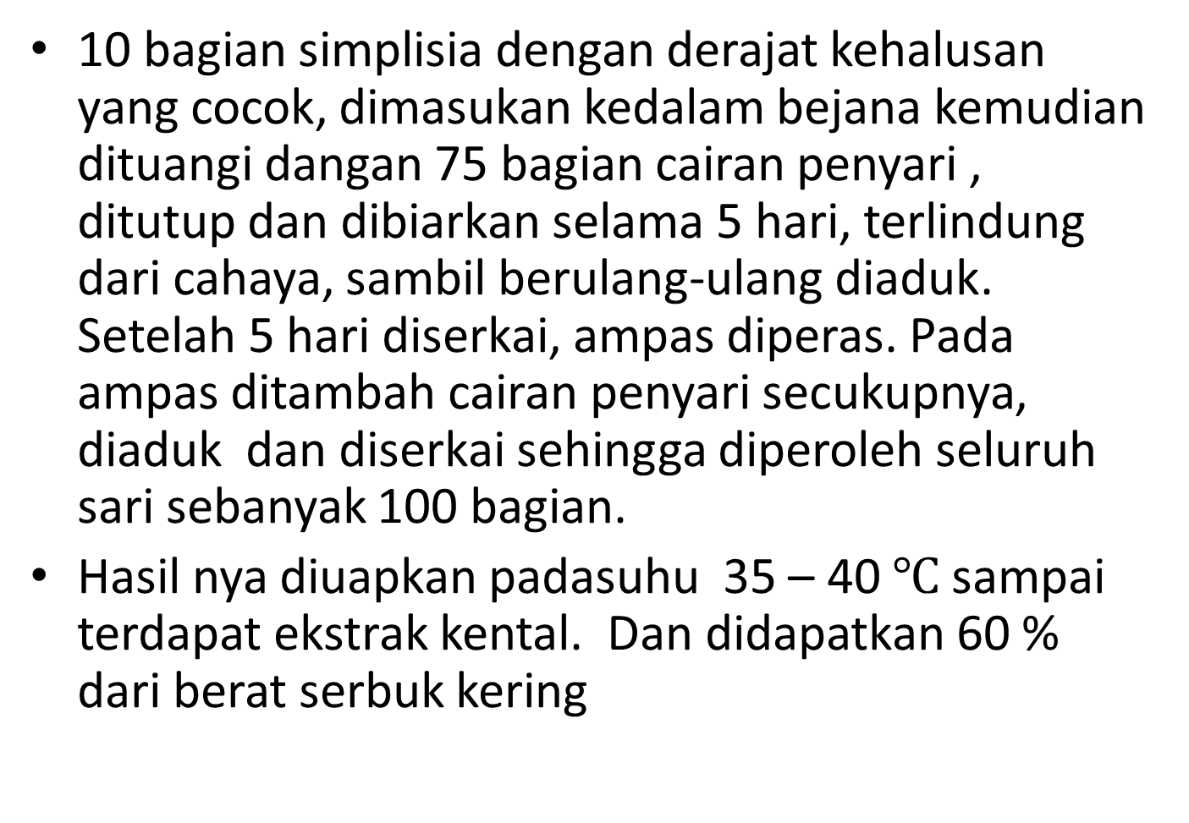
CARA KERJA MASERASI
10 bagian simplisia dengan derajat kehalusan yang cocok, dimasukan kedalam bejana kemudian dituangi dangan 75 bagian cairan penyari , ditutup dan dibiarkan selama 5 hari, terlindung dari cahaya, sambil berulang-ulang diaduk. Setelah 5 hari diserkai, ampas diperas. Pada ampas ditambah cairan penyari secukupnya, diaduk dan diserkai sehingga diperoleh seluruh sari sebanyak 100 bagian.
Hasil nya diuapkan padasuhu 35 – 40 $℃$sampai terdapat ekstrak kental. Dan didapatkan 60 % dari berat serbuk kering

Slide 18
Perkolasi
Perkolasi adalah ekstraksi dengan pelarut yang selalu baru sampai sempurna (exhaustive extraction) yang umumnya dilakukan pada temperatur ruangan. Proses terdiri dari tahapan pengembangan bahan , tahap maserasi antara , tahap perkolasi sebenarnya (penetesan / penampungan ekstrak ) terus menerus samapi diperoleh ekstrak (perkolat) yang jumlahnya 1 – 5 kali bahan.

Slide 19
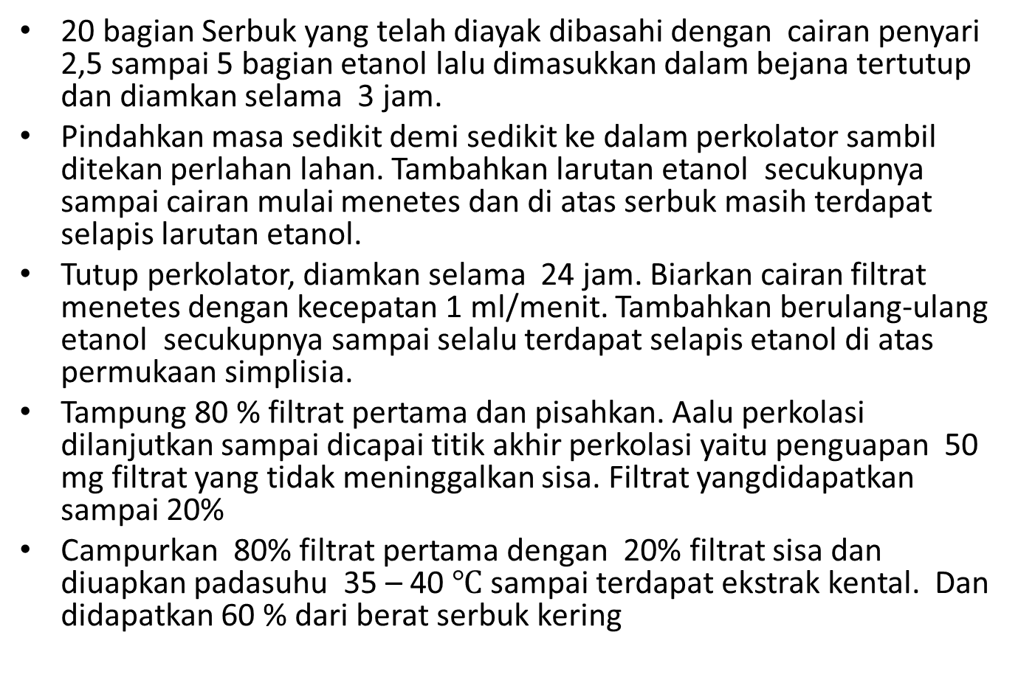
Cara Kerja Perkolasi
20 bagian Serbuk yang telah diayak dibasahi dengan cairan penyari 2,5 sampai 5 bagian etanol lalu dimasukkan dalam bejana tertutup dan diamkan selama 3 jam.
Pindahkan masa sedikit demi sedikit ke dalam perkolator sambil ditekan perlahan lahan. Tambahkan larutan etanol secukupnya sampai cairan mulai menetes dan di atas serbuk masih terdapat selapis larutan etanol.
Tutup perkolator, diamkan selama 24 jam. Biarkan cairan filtrat menetes dengan kecepatan 1 ml/menit. Tambahkan berulang-ulang etanol secukupnya sampai selalu terdapat selapis etanol di atas permukaan simplisia.
Tampung 80 % filtrat pertama dan pisahkan. Aalu perkolasi dilanjutkan sampai dicapai titik akhir perkolasi yaitu penguapan 50 mg filtrat yang tidak meninggalkan sisa. Filtrat yangdidapatkan sampai 20%
Campurkan 80% filtrat pertama dengan 20% filtrat sisa dan diuapkan padasuhu 35 – 40 $℃$sampai terdapat ekstrak kental. Dan didapatkan 60 % dari berat serbuk kering

Slide 20
Rendemen
Setelah diperoleh bobot ekstrak kental maka dihitung randemennya dengan cara bobot ekstrak yang diperoleh dibagi dengan jumlah simplisia yang ditimbang kemudian dikalikan dengan 100%.

Slide 21
ALAT YANG DIPERLUKAN UNTUK SKRINING FITOKIMIA
Erlenmeyer
Tabung reaksi
Penangas air
Pipet tetes
Penjepit
Kaca arloji
Cawan uap
Corong
Kertas KLT

Slide 22
BAHAN YANG DIPERLUKAN UNTUK SKRINING FITOKIMIA
Simplisia yang telah dihaluskan
Pelarut heksan
Pelarut methanol
Pelarut kloroform
Berbagai pereaksi : meyer, dragendorf, bouchardad,
Hcl pekat, HCl encer
Logam Mg
NH4OH
Asam asetat anhidrat
Alkohol

Slide 23
Kromatografi Lapis Tipis (KLT)
KLT digunakan untuk memisahkan senyawa secara cepat , dengan menggunakan zat penyerap berupa serbuk halus yang disebarkan secara merata pada lempeng kaca atau aluminium. Lempeng yang dilapis dapat dianggap sebagai kolom kromatografi terbuka, dan pemisahannya dapat didasarkan pada penyerapan , pembagian atau gabungan keduanya, tergantung dari jenis penyerap dan cara pembuatan lapisan zat penyerap dan jenis pelarut.

Slide 24
ALAT DAN BAHAN KLT
ALAT
  Gelas Ukur
  Corong
  Kertas saring
  pipet tetes
  Lempeng KLT
  Chamber
  Pipa kapiler
  Lampu UV

Slide 25
Bahan
Ekstrak heksan, kloroform dan etil asetat
metanol
kloroform
heksan
etil asetat
butanol
asam asetat
air
asam sulfat
dragendorf
anisaldehid
Uap amonia
dll

Slide 26
Cara Kerja
Uapkan ekstrak yang akan di KLT
Siapkan lempeng aluminium/pelat KLT, potong-potong menjadi bagian yang kecil kira-kira berukuran 5 x 1 cm
Tandai dengan pensil batas bawah (tempat awal penotolan, kira-kira 0,5 cm dari bagian pelat ) dan batas atas ( 0,5 cm dari bagian atas)
Totolkan ekstrak dengan menggunakan pipa kapiler yang telah dikecilkan lubangnya dengan dibakar. Keringka sebentar di udara terbuka.

Slide 27
lanjutan
Isi chamber yang telah dibersihkan dan dikeringkan serta dilapisi dengan kertas saring dengan pelarut yang akan digunakan, Jenuhkan . Chamber telah jenuh dengan pelarut jika kertas saring seluruhnya telah dibasahi oleh pelarut.
Masukkan pelat yang telah ditotolkan ekstrak , elusi sampai tanda batas
Amati noda yang terbentuk secara visual, di bawah lampu uv dan disemprot dengan penampak bercak yang sesuai
Gambarkan hasil KLT pada buku kerja anda.

Slide 28
Alat yang dibawa sendiri
Lap kain
Tisue
Kain Flanel
Sudip
Sendok
Label
Pot Plastik
Panci kecil

Slide 29
Daftar Pustaka
Harbone, JB . 1987. Metode Fitokimia Penuntun cara modern menganalisa tumbuhan. ITB Bandung
Soediro Iwang, 2000. Diktat Kuliah Fitokimia. Fakultas Farmasi UNTAG 1945 jakarta
Materia Medika Indonesia

